Slide 1
联合实体描述与结构信息的知识表示模型
Knowledge representation model of joint entity description and structure information
武汉大学 计算机学院 Wuhan University
答辩人：姚亚兰
指导教授：彭敏

Slide 2
CONTENTS
**大学 **学院
** University
研究背景
1
RESEARCH BACKGROUNDS
实验
4
相关工作
EXPERIMENT
2
RELATED WORK
5
结论
研究方法
CONCLUSION
3
RESEARCH METHODS

Slide 3
PPT模板下载：www.1ppt.com/moban/ 行业PPT模板：www.1ppt.com/hangye/
节日PPT模板：www.1ppt.com/jieri/ PPT素材下载：www.1ppt.com/sucai/
PPT背景图片：www.1ppt.com/beijing/ PPT图表下载：www.1ppt.com/tubiao/
优秀PPT下载：www.1ppt.com/xiazai/ PPT教程： www.1ppt.com/powerpoint/
Word教程： www.1ppt.com/word/ Excel教程：www.1ppt.com/excel/
资料下载：www.1ppt.com/ziliao/ PPT课件下载：www.1ppt.com/kejian/
范文下载：www.1ppt.com/fanwen/ 试卷下载：www.1ppt.com/shiti/
教案下载：www.1ppt.com/jiaoan/ PPT论坛：www.1ppt.cn
1
研究背景
RESEARCH BACKGROUNDS

Slide 4
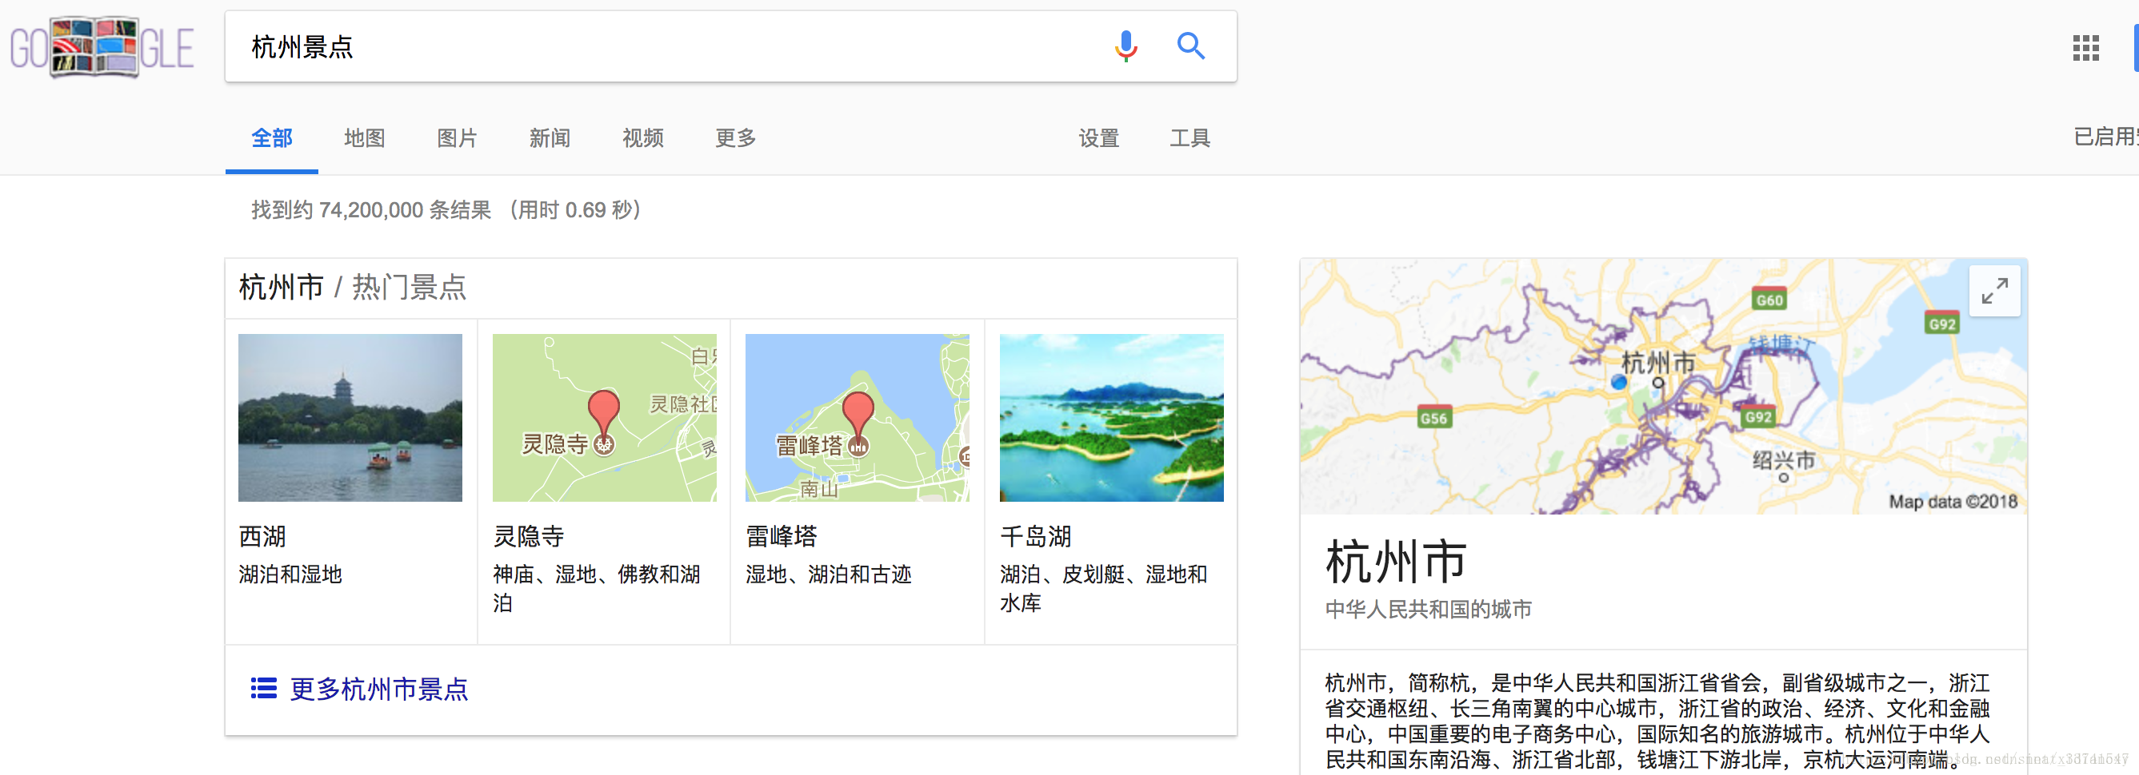
知识图谱的概念
知识图谱的应用
知识表示
2012年谷歌发布了基于知识图谱的搜索引擎。
本质是语义网络图，描述实体及关系。
查询理解
智能问答（KB-QA)
社交领域
知识推理
……
在计算机中对知识图谱进行表示与存储
往往采用复杂网络来存储知识图谱
网络表示存在缺陷
Notes:
在维基百科的官方词条中：知识图谱是Google用于增强其搜索引擎功能的知识库。本质上, 知识图谱旨在描述真实世界中存在的各种实体或概念及其关系,其构成一张巨大的语义网络图，节点表示实体或概念，边则由属性或关系构成。
为什么需要知识图谱？
查询理解：优化搜索排序，对同名实体进行搜索属性，百度和google给出了不一样的排序结果
智能问答（KB-QA)：知识推理
社交领域 :兴趣推荐、用户聚类
知识推理：基于符号的推理可以从一个已有的知识图谱，利用规则，推理出新的实体间关系，还可以对知识图谱进行逻辑的冲突检测。基于统计的方法一般指关系机器学习方法，通过统计规律从知识图谱中学习到新的实体间关系。
有了知识图谱后，在计算机中如何对知识图谱进行表示与存储，是知识图谱构建与应用的重要课题。
往往采用复杂网络来存储知识图谱。接着简要介绍下这种网络结构的表示方法。

Slide 5
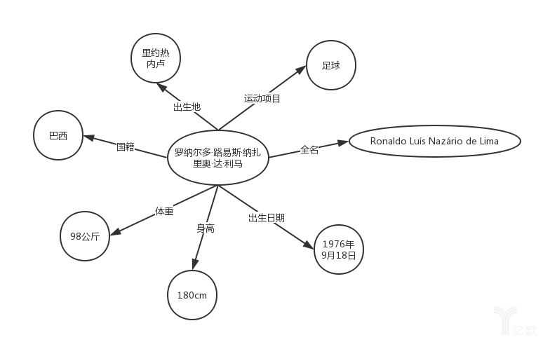
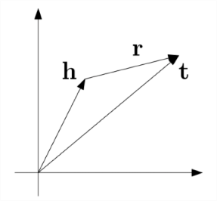
基于网络的表示方法
概述：网络都是由节点和节点关系构成。
节点：实体
边：实体之间的关系
知识：三元组（头实体，关系，尾实体）
网络表示的缺陷
图 1.2 知识图谱的网络结构
数据稀疏
计算复杂度较高
表示学习方案
目的：实体和关系的语义信息用低维向量表示
代表模型：TransE系列模型
思想：h+r≈t
优点：高效、简单、易拓展
图 1.3 TransE模型的结构图

Slide 6
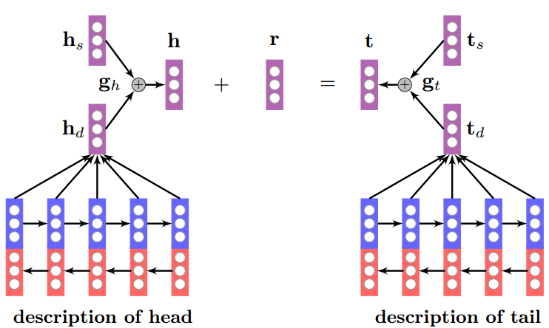
TransE模型的缺陷
无法处理知识库外的新实体
数据稀疏问题
未考虑其他信息如描述文本、实体类别
引入实体描述的工作
图 1.4 实体描述的例子
用文本信息来补充新实体的语义表示
缺点：未对多源信息进行有效融合，未筛选文本信息。
基于双向LSTM的方法
联合文本和结构信息的表示模型
在链路预测及三元组分类等任务里效果最好
缺点：训练无法并行化，长序列不能跨批次处理。
图 1.5 基于双向LSTM的方法

Slide 7
本文的方法
考虑到卷积核可并行化及高效计算的优势，本文拟提出基于带注意力机制的卷积神经网络的联合知识表示模型。
难点
CNN没考虑到描述信息在多种关系下的不同语义。
CNN编码文本时未包括词的顺序特征
结构信息和文本信息如何有效融合
创新点
设计注意力机制来捕捉描述文本中最相关信息。
引入位置向量来编码文本的序列信息。
提出有效的多源信息融合方式。

Slide 8
2
相关工作
RELATED WORK

Slide 9
知识表示
知识表示学习的目的是将实体或关系表示成低维连续的向量。
近年来，表示学习在知识获取、融合及推理等多种任务里均表现优异，一度成为研究热点。
结构表示
翻译模型
SE
实体和关系的语义表示效果粗糙
TransE
无处处理复杂关系建模
1
2
3
4
5
非结构化模型
语义匹配能量模型
翻译模型的拓展
Unstructured
无法区分不同关系
SME
模型复杂度高，计算量大
TransH、TransR、TransD、TranSparse、TransA、KG2E、TransG等
无法处理知识库外新实体
Notes:
Bordes等人提出非结构化模型（Unstructured model）^{[7]}，该模型假设头尾实体向量相似，在得分函数里将关系向量设置为零，因此无法区分不同关系。
Bordes等人提出结构化模型（structured embedding, SE）^{[8]}，该模型假定头尾实体向量只在相关关系的语义空间内相似。
此外，Bordes等人提出语义匹配能量模型（semantic matching energy, SME）^{[9]}，利用投影矩阵表示实体与关系，根据得分函数分为线性形式（linear）和双线性形式（Bilinear）。
之后，Bordes等人提出TransE模型^{[1]}，该模型简单高效易拓展，逐渐成为最受关注的知识表示模型。
1、transe模型把知识库中的关系看作实体间的某种平移向量。
对于每个三元（h,r,t）,transE用关系r的向量lr作为头实体向量lh和尾实体向量lt之间的平移。
也可以理解为，lr就是从Lh到lt的翻译，所以transE也叫翻译模型。
Wang等人提出TransH模型^{[9]}，将关系建模为超平面并将头尾实体投影到关系特定的超平面，解决了TransE的实体在不同关系下无法有不同表示的问题。Lin等人提出TransR模型^{[10]}，在不同语义空间内表示实体和关系，并将实体投影到对应的关系空间。Lin等人进一步提出了CTransR模型^{[10]}，利用聚类划分关系，为每个关系分别学习表示向量。Lin等人提出基于路径的多步法表示学习模型PTransE^{[11]}。Ji等人提出TransD模型^{[12]}，利用投影矩阵将头实体和尾实体分别投影到关系空间，解决了TransR参数过多的问题。Ji等人提出TranSparse模型^{[13]}，将TransR模型中的稠密矩阵换成稀疏矩阵，头、尾实体共享同一个投影矩阵，解决了实体和关系的异质性问题。Xiao等人提出TransA模型^{[14]}，使用马氏距离替换损失函数中的距离。He等人提出KG2E模型^{[15]}，利用高斯分布来表示实体及关系。Xiao等人提出TransG模型^{[16]}，使用高斯混合模型表示关系，使关系能包含多种语义。

Slide 10
引入文本
目前，已有一些研究工作使用文本信息来改善知识表示。
对齐模型
DKRL
pTransE
受维基百科锚点数量和质量局限
尚未考虑到文本信息的筛选及联合两种表示的有效方式
1
2
3
4
5
张量神经网络
对齐模型的拓展
Jointly(LSTM)
NTN
精准刻画语义，复杂度高
词级别的对齐导致短语或句子语义缺失
训练无法并行化，长序列不能跨批次处理。
Notes:
目前，已有许多研究工作使用文本信息来改善知识表示。
Socher等人提出NTN模型[17]，使用实体名称的词向量平均值来表示实体。Wang等人通过对齐实体名称和维基百科锚点，将知识和文本投影到同一空间，提高了事实预测的准确性[2]。Zhong等人在Wang等人工作的基础上拓展模型[3]，将实体描述中的知识和词汇关联起来。然而，这两份工作都在词级别上做了对齐，导致其丢失短语或句子层面的语义信息。Zhang等人使用实体名称或者实体描述中词向量的平均值[18]，该方法忽略了句子中的词序信息。
Xie等人提出了DKRL模型[4]，利用实体描述来表示实体向量。该模型使用连续词袋模型和卷积神经网络来编码实体描述的语义，并将得分函数分成基于结构和基于描述的两部分。尽管该模型也使用CNN编码文本信息，但它的CNN只包括卷积层、非线性层和池化层，与本文的CNN结构有一定差别。此外，该方法尚未考虑到文本信息的筛选及联合两种表示的有效方式。Xu等人提出了基于双向LSTM的联合表示模型[5]，利用注意力机制选择实体描述中的相关文本，同时设计门机制来控制结构信息和文本信息的权重，相比先前的模型性能显著提高。
除了实体描述外，还有一些工作[19-21]将文本关系和知识库关系映射到相同的向量空间并获得显著改进。

Slide 11
3
方法
METHODS

Slide 12
整体架构
基于TransE的结构表示
基于CNN的文本表示
基于门机制的多源信息融合
内容概述
利用TransE来编码三元组的结构信息；
设计编码实体描述的文本编码器
利用门机制决定结构表示和文本表示构成联合表示的权重。
图3.1展示了联合知识表示的整体框架
图 3.1 联合表示模型的整体架构

Slide 13

基于TransE的结构表示
合法的三元组应满足：
得分函数来衡量三元组的质量：
训练优化的目标函数：
负样本的产生公式：
图 3.2 TransE模型

Slide 14
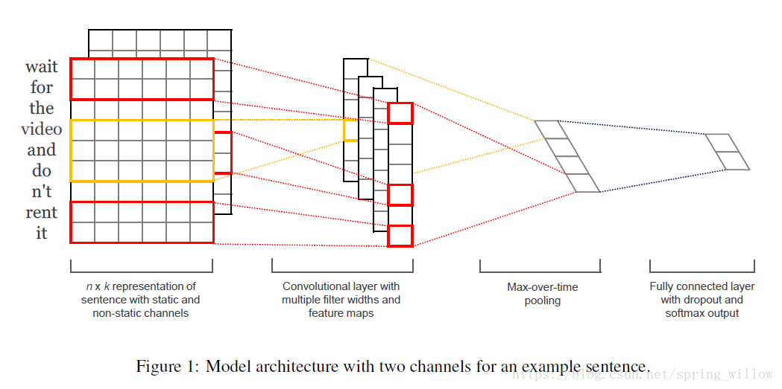
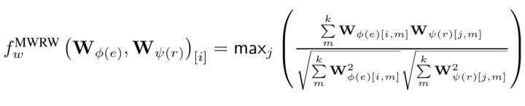
基于CNN的文本表示
注意力机制筛选有效文本
CNN结构（暂定）
文本预处理、卷积层、池化层、Dropout层、全连接层
引入位置信息（暂定）
图 3.3 CNN模型图
#10
设计注意力机制（暂定）
Notes:
1、据给定的关系预处理输入文本，来选择一些相关的小片段，从而屏蔽掉无关文本。content-masking这一灵感来源于基于attention机制的RNN网络(Chorowski et al. 2015)，
ConMask通过分配 relationship-dependent相似度得分给给定实体描述中的words来选择最相关的词，具体公式如下，其中 就是实体描述的表示向量矩阵， 是关系（relation name）的word的表示向量矩阵，而 则计算了实体描述中每个单词的权重。
最简单版本的具体权重的计算公式如下，就是计算实体描述中每个词向量与关系名称的每个词向量的最大cos相似度，称之为Maximal Word-Relationship Similarly (MWRW).
这个公式会给与给定关系无关的词更小的权重，与关系语义接近的词更大的权重
2、一层CNN结构
3、位置信息
输入向量 的第 个分量 由位置向量的分量 和词向量的分量 构成。
位置向量 是一个列向量，拥有以下结构：
$$\begin{aligned}\#\left(10\right)\end{aligned}$$
其中， 是句子中词的个数， 是位置向量的维度， 是 的第 个分量。这里位置编码采用和词向量同样的维度，方便将两者相加。
给定长度为n的词序列 ，其位置向量为 ，加入位置信息后编码器的新输入为 。

Slide 15
基于门机制的多源信息融合
实体的联合表示为：
门定义为：
联合表示的得分函数定义为：
#10
训练优化的目标函数：
设计注意力机制（暂定）
Notes:
1、据给定的关系预处理输入文本，来选择一些相关的小片段，从而屏蔽掉无关文本。content-masking这一灵感来源于基于attention机制的RNN网络(Chorowski et al. 2015)，
ConMask通过分配 relationship-dependent相似度得分给给定实体描述中的words来选择最相关的词，具体公式如下，其中 就是实体描述的表示向量矩阵， 是关系（relation name）的word的表示向量矩阵，而 则计算了实体描述中每个单词的权重。
最简单版本的具体权重的计算公式如下，就是计算实体描述中每个词向量与关系名称的每个词向量的最大cos相似度，称之为Maximal Word-Relationship Similarly (MWRW).
这个公式会给与给定关系无关的词更小的权重，与关系语义接近的词更大的权重
2、一层CNN结构
3、位置信息
输入向量 的第 个分量 由位置向量的分量 和词向量的分量 构成。
位置向量 是一个列向量，拥有以下结构：
$$\begin{aligned}\#\left(10\right)\end{aligned}$$
其中， 是句子中词的个数， 是位置向量的维度， 是 的第 个分量。这里位置编码采用和词向量同样的维度，方便将两者相加。
给定长度为n的词序列 ，其位置向量为 ，加入位置信息后编码器的新输入为 。

Slide 16
4
实验
EXPERIMENT

Slide 17
实验数据
表4.1 数据集的统计结果
数据集 | 关系 | 实体 | 训练集 | 验证集 | 测试集
FB15k | 1345 | 14904 | 472860 | 48991 | 57803
WN18 | 18 | 40943 | 141442 | 5000 | 5000
常用数据集
FB15k
WN18
数据集的文本描述
对于FB15k的描述数据集，每段描述的平均词长为69，最长描述包含343个词，描述总计包含76758个词
对于WN18的描述数据集，每段描述的平均词长为13，最长描述包含96个词，描述总计包含35542个词。
对比模型
本文提出的模型
仅利用结构信息的知识表示模型：TransE、Unstructured、SME(linear)、SME(Bilinear)、TransH、TransR、CTransR、TransD和TranSparse
引入文本信息的表示模型：CNN+TransE、Jointly(LSTM)和Jointly(A-LSTM)
Notes:
本文使用两个最常用的数据集，分别是语言知识库WordNet^{[24]}的子集WN18和世界知识库Freebase^{[25]}的子集FB15k。WordNet通过词义组织词汇信息，它的实体由不同概念的同义词组成，它的关系包括词汇关系和词义间的语义关系。Freebase是大型合作知识库，由大量事实构成。

Slide 18
1、链路预测
3、时间性能对比
3
数据集：FB15k、WN18
指标：Mean Rank、Hit@10
数据集：FB15k、WN18
指标：运行时间
1
4
2、三元组分类
4、zero-shot场景
数据集：FB15k、WN18
指标：分类精度
2
数据集：FB20k
任务包括链路预测、三元组分类
Notes:
Zero-shot场景中任务是在测试三元组中至少一个实体不在知识图谱中。目前基于结构表示的模型还无法处理这种情况。
Fb20k来模仿zero-shot场景，FB15K中的所有实体都是知识图谱中的实体，可以训练得到，而5019个新增实体，要从描述中构造。
对于实体分类，用fb15k中相同的的前50个类型，把FB15k所涉及的13445个实体放入训练集中，把不在kg中的4050个实体放入测试集中。

Slide 19
写作计划
2018年10月—2018年11月
论文选题，查阅相关文献资料，撰写开题报告。
2018年11月—2019年1月
对知识表示模型的研究，分析联合实体描述模型的优势与不足。
2019年1月—2019年2月
设计基于带注意力机制的CNN的知识表示模型。
2019年2月—2019年4月
验证模型的性能并完善相应的算法。
2019年4月—2019年5月
根据实验结果撰写论文初稿。
2019年5月
论文修改、定稿，参加答辩。
Notes:
Zero-shot场景中任务是在测试三元组中至少一个实体不在知识图谱中。目前基于结构表示的模型还无法处理这种情况。
Fb20k来模仿zero-shot场景，FB15K中的所有实体都是知识图谱中的实体，可以训练得到，而5019个新增实体，要从描述中构造。
对于实体分类，用fb15k中相同的的前50个类型，把FB15k所涉及的13445个实体放入训练集中，把不在kg中的4050个实体放入测试集中。

Slide 20
**大学 **学院
** University
5
结论
CONCLUSION

Slide 21
5
结论
CONCLUSION
（1） 分析基于TransE的知识表示模型的优缺点，并介绍引入实体描述文本的优势及多源信息融合面临的挑战。
（2） 介绍基于CNN模型的文本表示方法，提出一种有效的注意力机制来筛选实体描述文本中的有效信息。
（3） 介绍CNN引入位置信息的常用方法，选取一种有效的位置信息的引入方法来编码文本的顺序信息。
（4） 介绍多源信息的融合过程中面临的问题，提出一种有效的融合方式。
（5） 介绍了经典实验包括链路预测和三元组分类任务，并设计多种模型的时间性能的对比实验、处理知识库外新知识的任务。
结论
Conclusions

Slide 22
**大学 **学院
** University
致谢感恩
答辩人：姚亚兰
指导教授：彭敏
THANKS！

